Slide 1
Bobinado de pequeños motores en imágenes
Fotografías de: Bernabé Blanco Migueles http://thales.cica.es/rd/Recursos/rd99/ed99-0685-04/ed99-0685-04.html

Slide 2
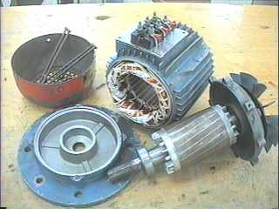
El proceso de rebobinado comienza relevando todos los datos del mismo
Número de polos, número de fases, número de ranuras
Diámetro del conductor, número de espiras, forma de las cabezas de las bobinas, clase de aislación.

Slide 3
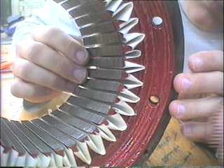
Se prepara el estator para recibir las bobinas
En cada ranura se coloca una aislación entre los conductores de la bobina y el circuito magnético
El material utilizado dependerá de la clase de aislamiento del motor

Slide 4
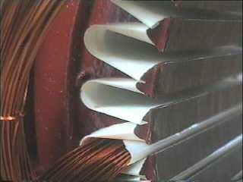
Se observa un detalle del aislamiento del fondo de ranura y del cierre

Slide 5
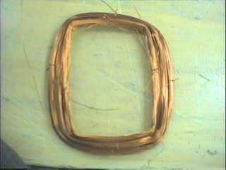
Construcción de las bobinas
La construcción de las bobinas depende del tipo de bobinado utilizado
El tipo de esmalte del conductor de la clase de aislación

Slide 6
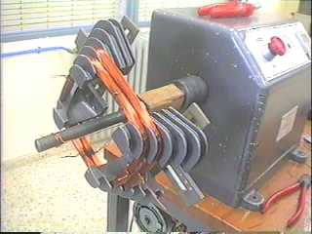
La construcción de las bobinas se realiza con una máquina bobinadora
La forma de los distintos moldes utilizados depende del tipo de bobinado adoptado

Slide 7
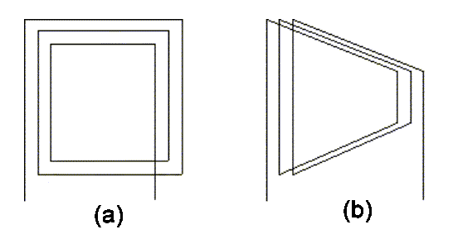
Disposición de las bobinas para distintos tipos de bobinados
a) Bobinados concéntricos, los conductores activos de una fase son unidos por cabezas concéntricas
b) Bobinados excéntricos, los conductores son unidos por cabezas que resultan todas iguales

Slide 8
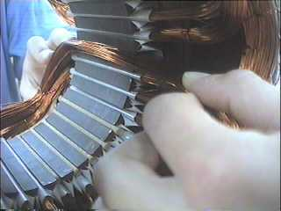
Introducción de la bobina en la ranura

Slide 9
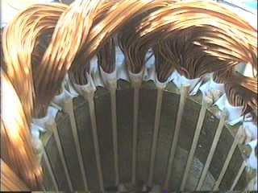
Una vez introducida la bobina en la ranura se cierra con un aislante en forma de cuña

Slide 10
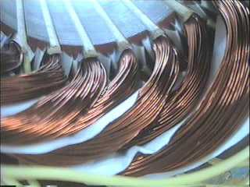
Se refuerza el aislante y sujeta la bobina con una cuña de madera

Slide 11
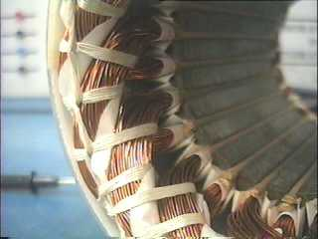
Amarre de las bobinas
Por el lado del estator donde no hay conexiones de los grupos de bobinas

Slide 12
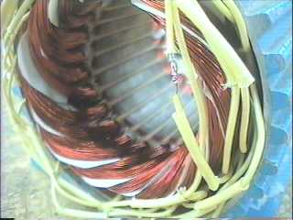
Conexión de los grupos de bobinas
Por el otro lado del estator, se conectan, según el tipo de devanado utilizado, el principio y fin de cada grupo de bobinas para formar las fases

Slide 13
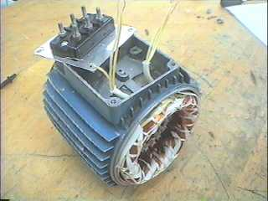
Placa de bornes
Se conectan los principios y finales de cada fase a la placa de bornes, teniendo en cuenta el tipo de conexión triángulo o estrella

Slide 14
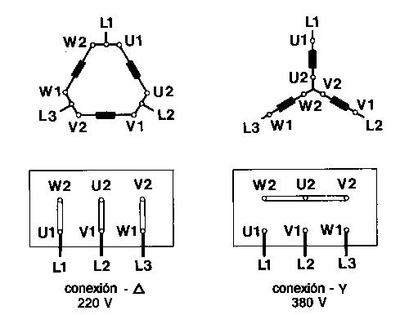
Disposición de la bornera para conexión triángulo y estrella

Slide 15
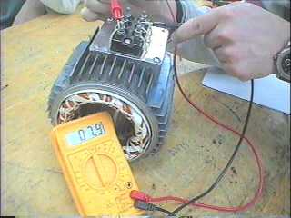
Antes del montaje del motor
Se debe realizar una prueba de continuidad y medición de resistencia de los devanados de cada fase
Una diferencia puede poner en evidencia alguna conexión o soldadura deficiente

Slide 16
Comprobado que las conexiones son correctas se debe eliminar la humedad
Antes de la impregnación las bobinas se calentarán a una temperatura de 105 a 110°C, se mantendrá esta temperatura durante el tiempo necesario para que la evaporación del agua sea lo más completa posible
Este tiempo dependerá de la masa a calentar, del gradiente térmico del horno, y variará en función de la humedad relativa ambiente.

Slide 17
Enfriamiento de la masa a impregnar
La impregnación no debe efectuarse a temperaturas elevadas, para evitar una evaporación masiva de solventes, que traerían como resultado un aumento considerable en la viscosidad del barniz, y por lo tanto un poder de penetración menor
Se aconseja por lo tanto dejar enfriar la masa a impregnar hasta que la misma haya alcanzado una temperatura de 40 a 45°C, esto debe hacerse dentro del horno para evitar la reabsorción de humedad.

Slide 18
Impregnación
a) La viscosidad del barniz:
Un barniz muy viscoso tiene bajo poder de penetración y seca mal en profundidad
b) Tiempo de impregnación:
Se procurará por todos lo medios evitar que quede aire ocluido en los espacios internos de las bobinas
c) Escurrido del barniz:
Una vez impregnadas las bobinas debe eliminarse el exceso de barniz, hay que evitar la formación de grumos que secan imperfectamente.

Slide 19
Curado de la película de barniz
El curado varía de acuerdo con el tipo de barniz empleado, la evaporación de solventes debe hacerse en forma lenta, se evita así la formación de una película superficial seca
Si un barniz retiene solvente sus características dieléctricas se reducen, al igual que su resistencia mecánica y química
En general el horno se tendrá a una temperatura inicial de aproximadamente 40°C elevándose la misma en forma suave hasta alcanzar la temperatura de curado indicada por el fabricante del barniz
Si el proceso de impregnación se efectúa mediante el uso de autoclave, el proceso proporciona resultados mejores con un menor tiempo.

Slide 20
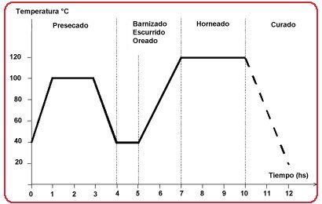
Ejemplo de secado al horno
Los incrementos de temperaturas deben ser de 30 a 50°C por hora
Los tiempos de escurrido y oreado se deben ajustar en función de la pieza a impregnar
(15 minutos a 3 horas)
Norma IRAM 2070 parte I, II, III y IV.

Slide 21
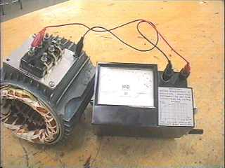
Medición de resistencia de aislamiento
Realizada con un valor de tensión continua adecuado con el nivel de aislamiento del devanado, normalmente 500 a 5000 V durante 1 minuto
Cuando el centro de estrella es accesible es recomendable que el ensayo se realice aislando las fases y midiendo cada una separadamente

Slide 22
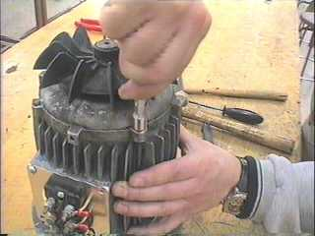
Montaje de las tapas del motor y caperuza de protección del ventilador

Slide 23
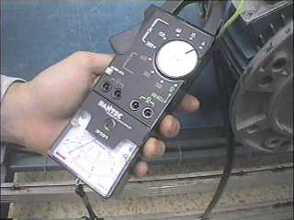
Una vez concluidas las pruebas anteriores, montado el motor
Se realizan las pruebas con tensión aplicada de acuerdo con las normas, para verificar la rigidez dieléctrica

